Slide 1
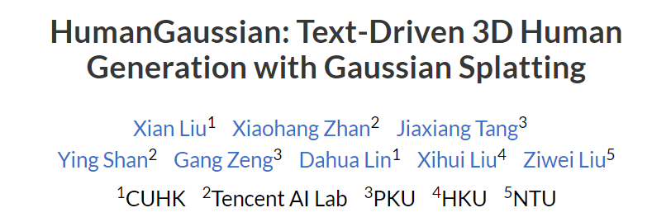
1
https://alvinliu0.github.io/projects/HumanGaussian

Slide 2
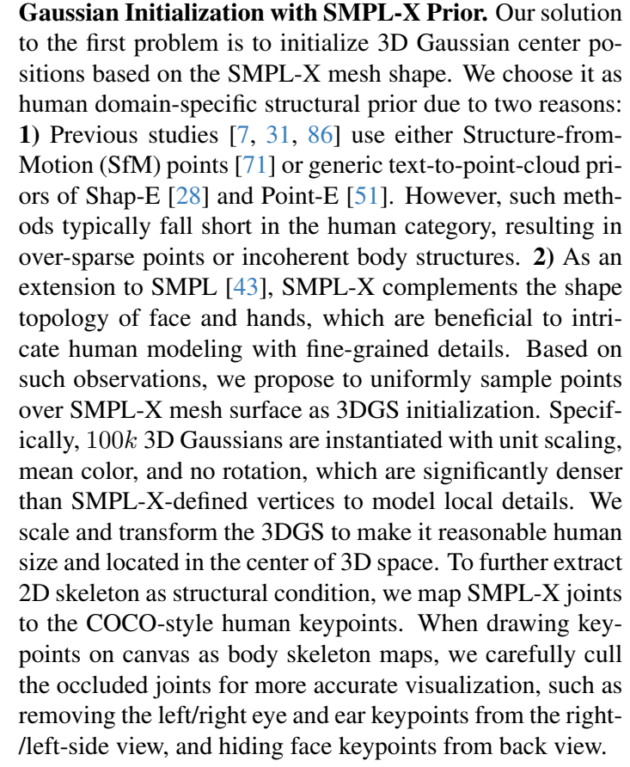
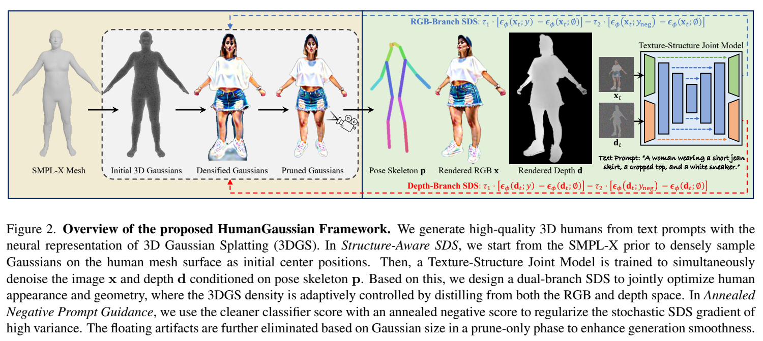
SMPL-X先验： 首先加载预定义的 SMPL-X 模型，这个模型提供了详细的人体网格。
高斯均匀采样：在 SMPL-X 模型的表面上均匀地采样点作为高斯的中心。在SMPL-X网格表面均匀采样100k个3D高斯分布的中心点。这种采样方式比SMPL-X定义的顶点密度更高，旨在模拟局部细节如衣服的褶皱和配饰等。初始化的高斯具有单位缩放比例、平均颜色，并没有旋转。
高斯变换：对这些采样得到的高斯分布进行缩放和变换，以确保它们以合理的人类尺寸出现并位于3D空间的中心。

Slide 3
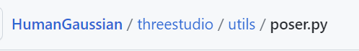
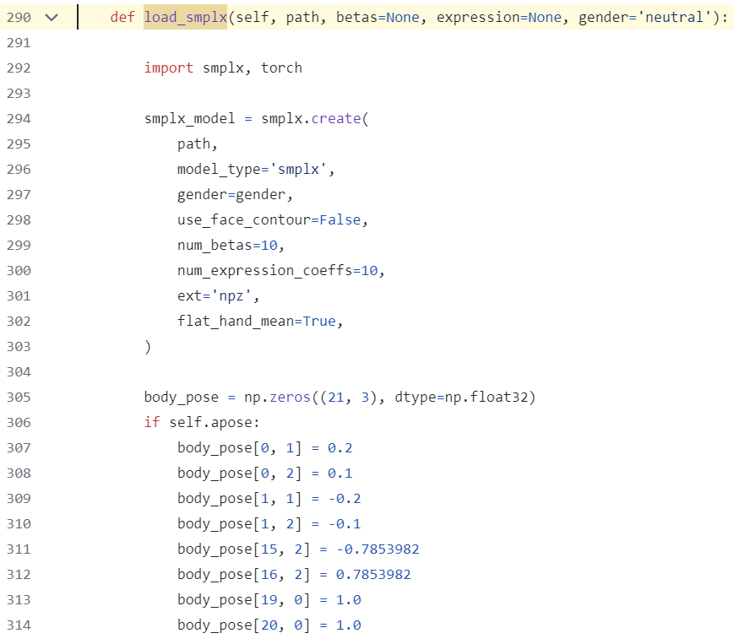
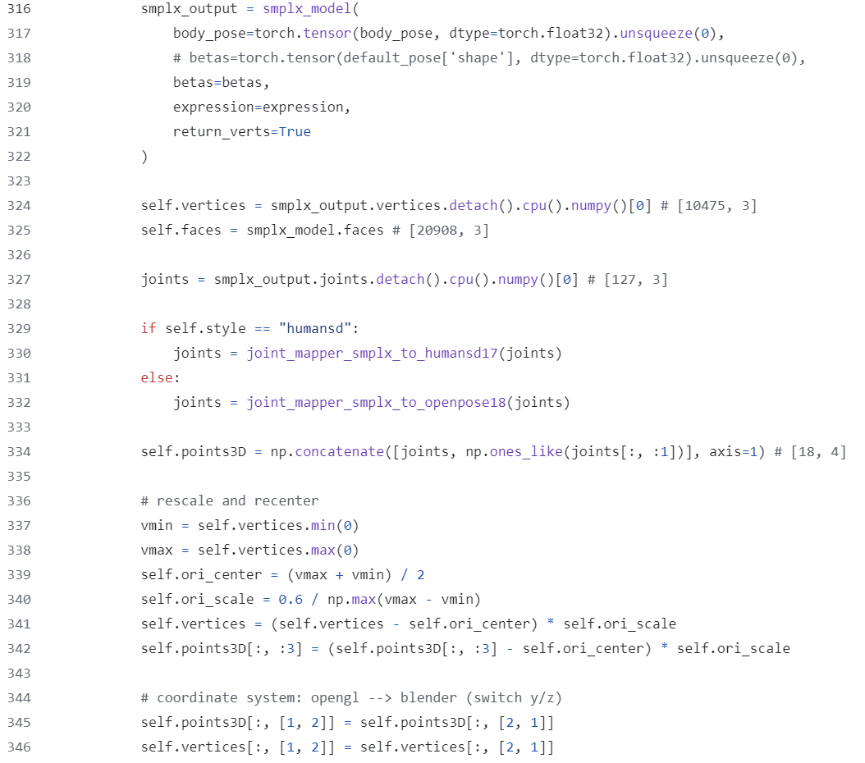
SMPL-X 模型 load

Slide 4
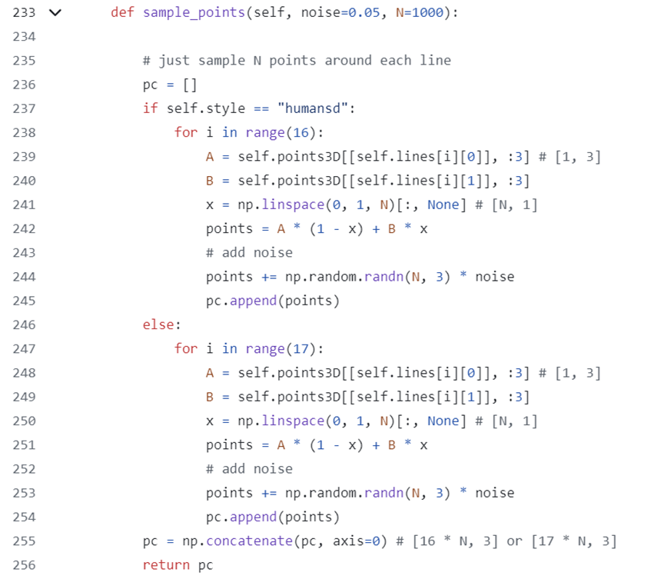
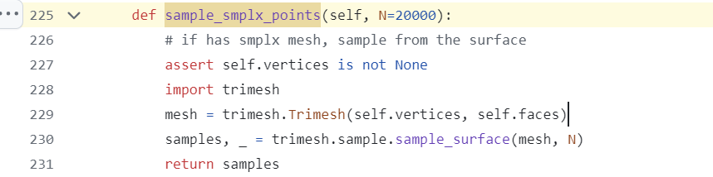

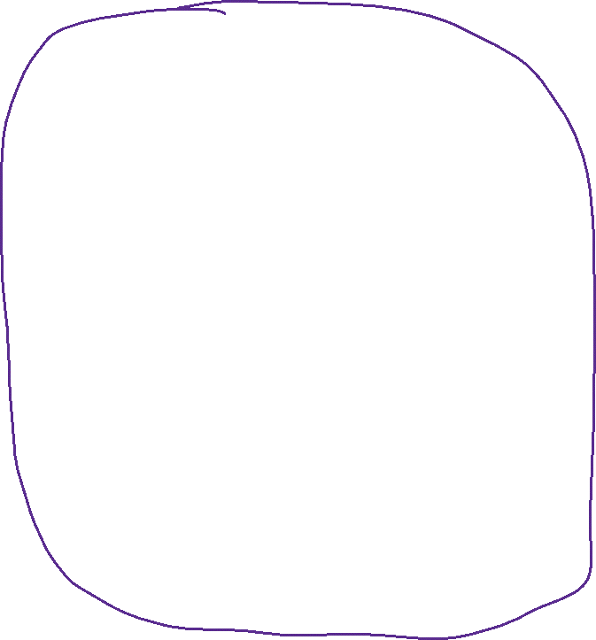
这个函数用于从SMPL-X模型的网格表面进行采样，生成用于渲染或进一步处理的详细点云。它利用trimesh库来实现表面采样，其中trimesh.sample.sample_surface方法用于从3D模型表面均匀地抽取指定数量的点。
此函数用于在骨架的每条线段上采样点。通过在每对关节之间线性插值生成一系列点，然后在这些点上添加噪声，以模拟更真实的人体轮廓。
这个函数在animation用了，但好像这个file是可视化部分，有点没弄懂为什么加噪。好像我们的part不需要 ？（不清楚）

Slide 5
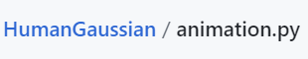
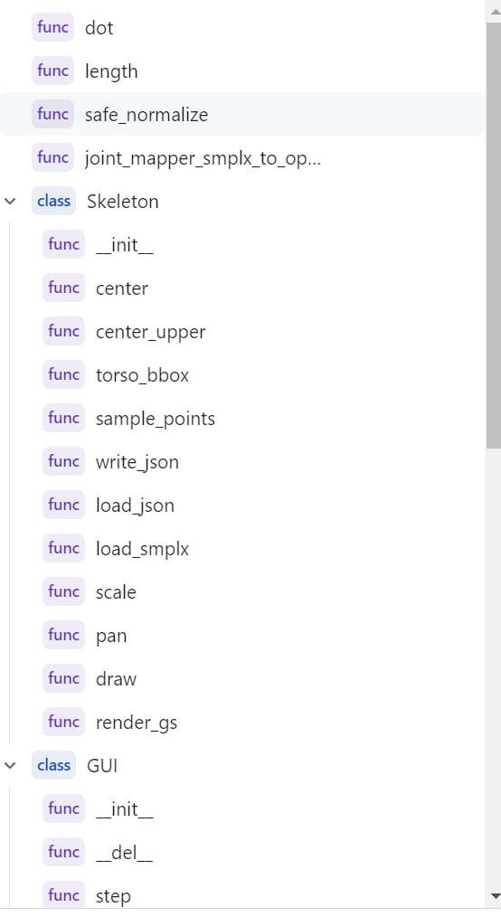
Animation是一个用于3D人体模型可视化和操作的系统，包括骨架绘制、SMPL-X模型的加载和渲染，以及使用DearPyGui库创建图形用户界面（GUI）。

Slide 6
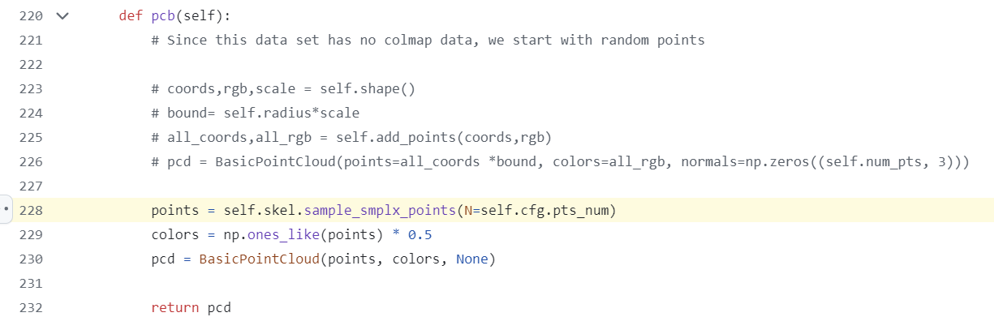
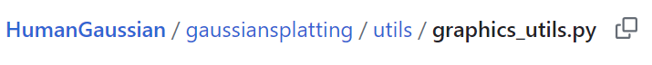
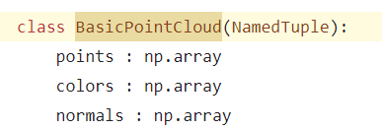
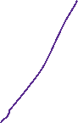
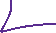
为采样出的每个点分配固定的颜色值（此处为灰色，RGB值为[0.5, 0.5, 0.5]）
用的原版3dgs

Slide 7
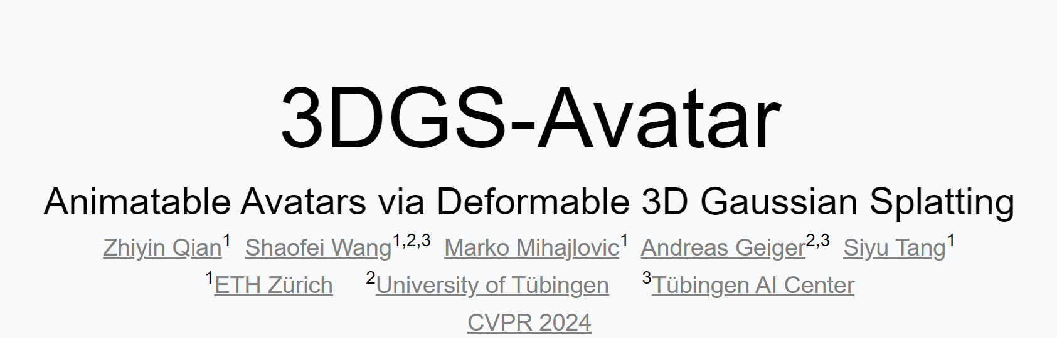
2
https://neuralbodies.github.io/3DGS-Avatar/

Slide 8
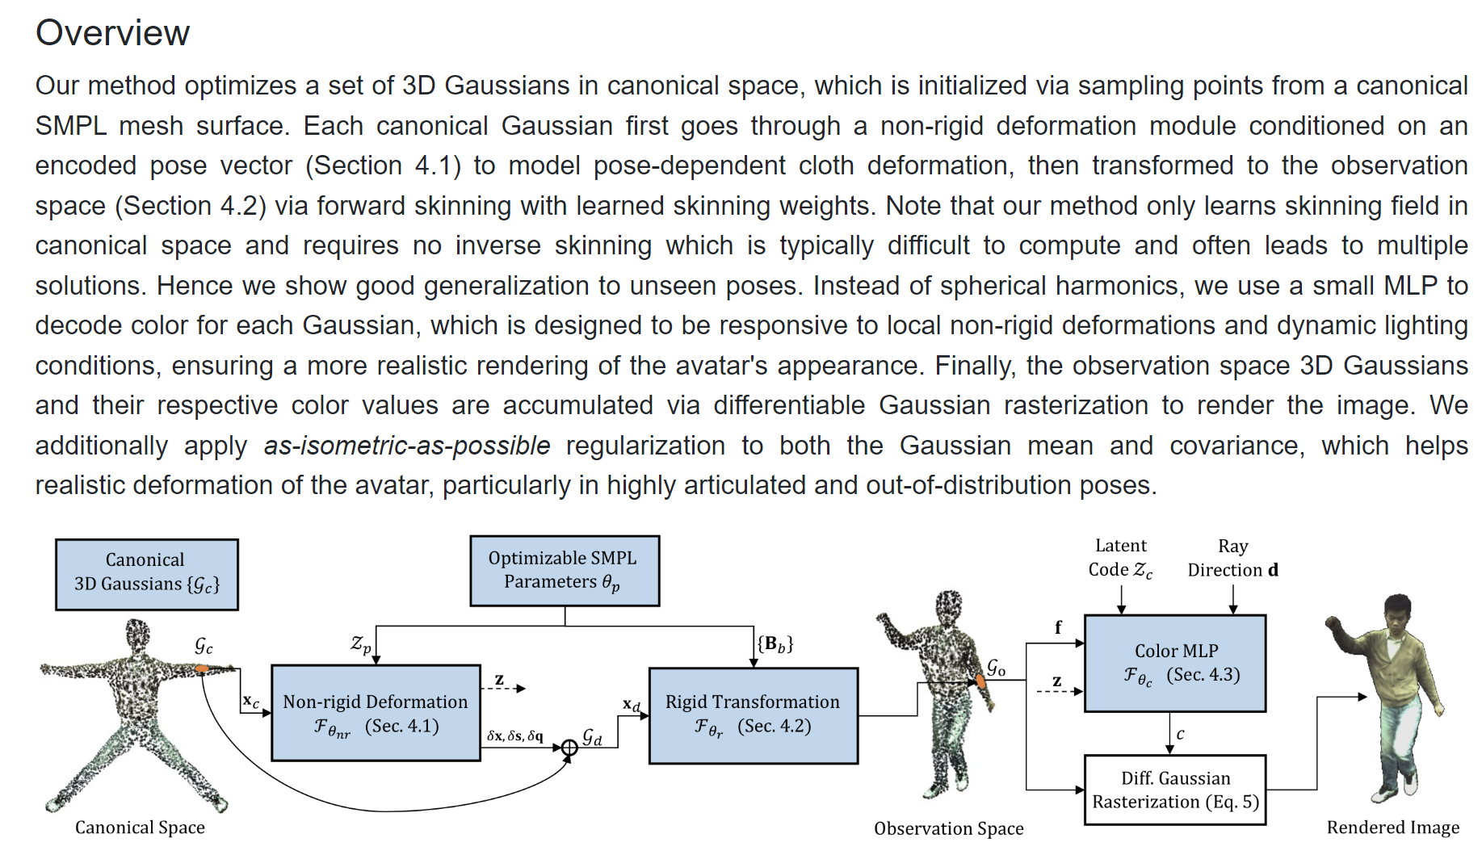
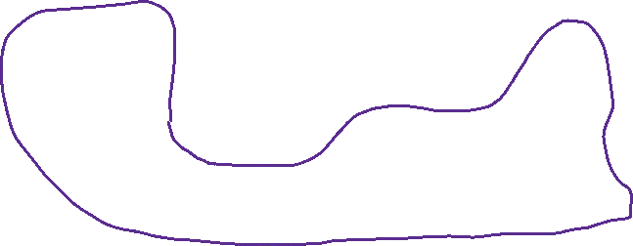

Slide 9

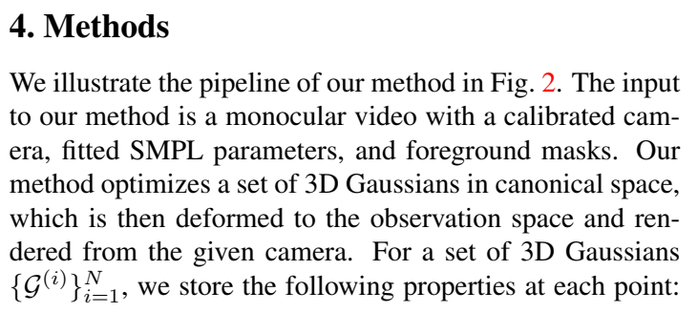
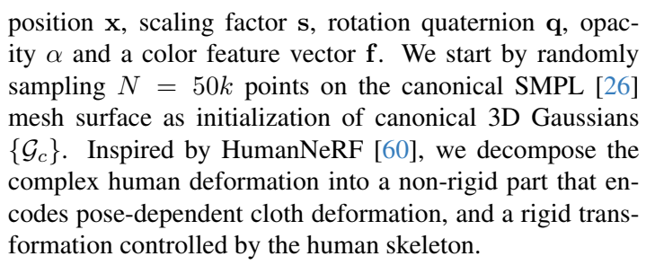
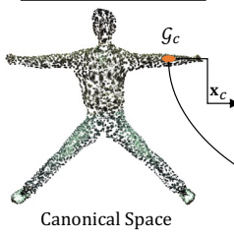
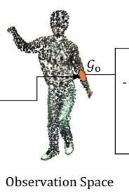


借鉴HumanNeRF[60]技术，该方法将复杂的人体变形分解为两部分：非刚性部分（编码与姿势相关的服装变形）和由人体骨骼控制的刚性变形。
从SMPL模型网格表面随机采样50K个点，作为3D高斯体的初始状态。
Our method optimizes a set of 3D Gaussians in canonical space, which is then deformed to the observation space and rendered from the given camera.

Slide 10
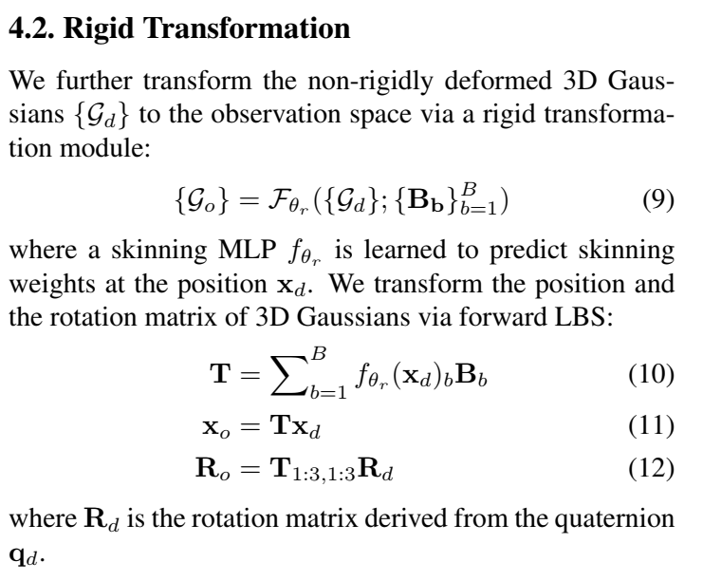
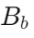
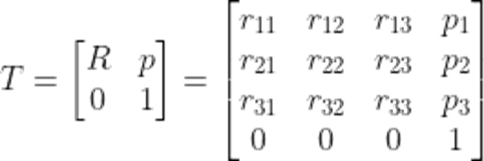
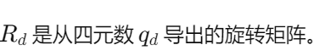
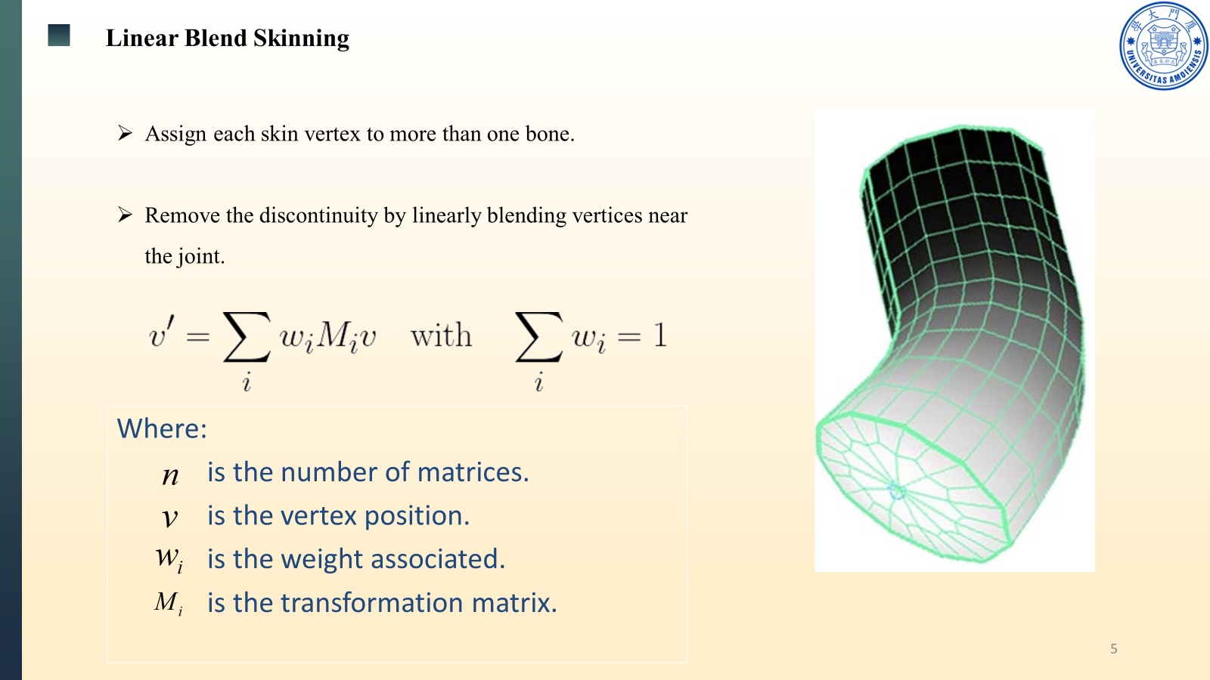
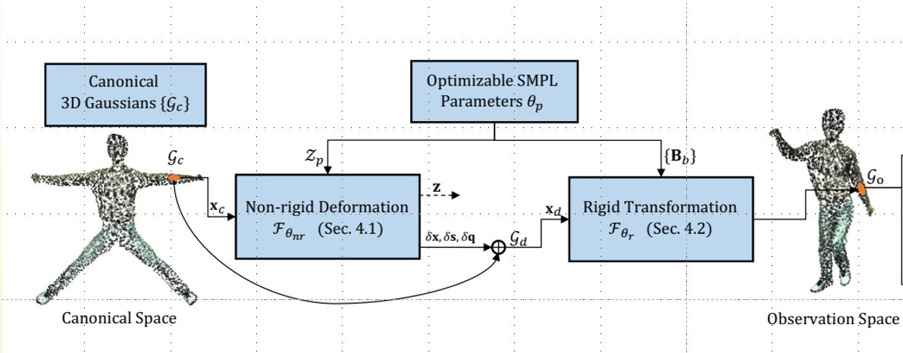
是骨骼变换矩阵
非刚性变形的3D高斯分布Gd通过学习到的神经皮肤权重fθr经过局部坐标变换（LBS）转换到观察空间

Slide 11
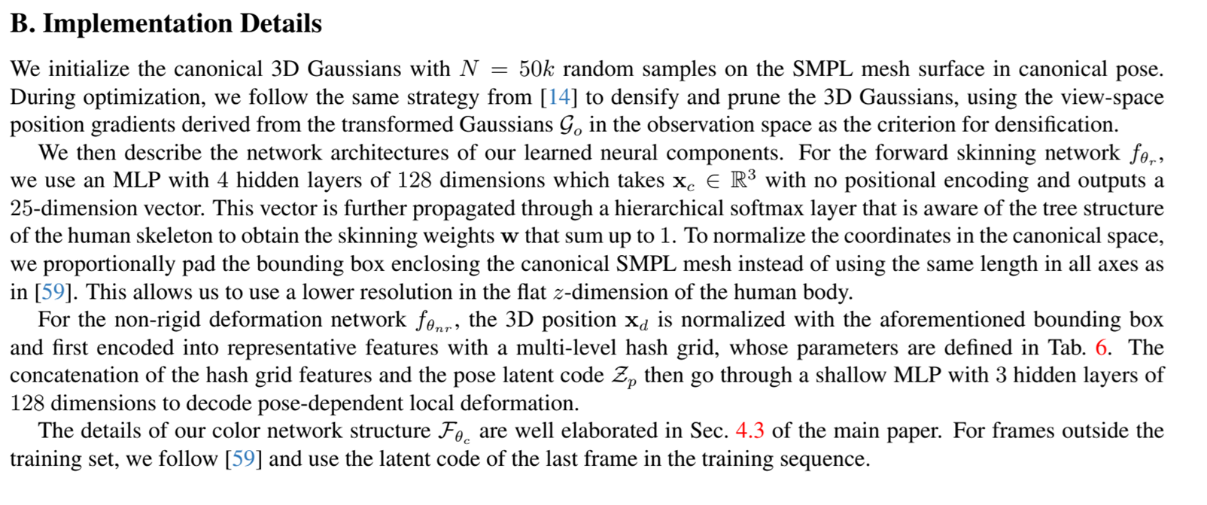
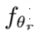
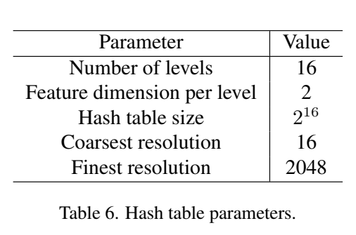
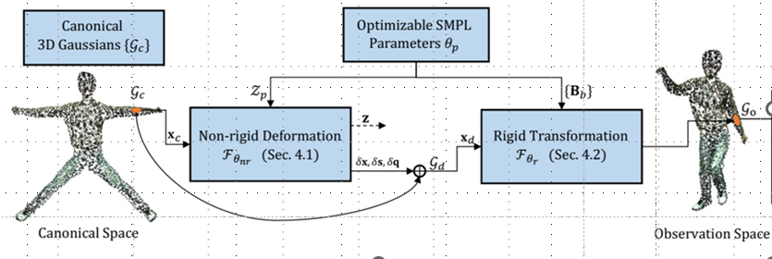

？？？
写反了
Forward skinning network----→得到皮肤权重w----→标准SMPL网格的边界框内进行比例填充
---→xc使用上述边界框进行标准化，并首先被编码为具有多级哈希网格的代表性特征---→与Zp拼接

Slide 12
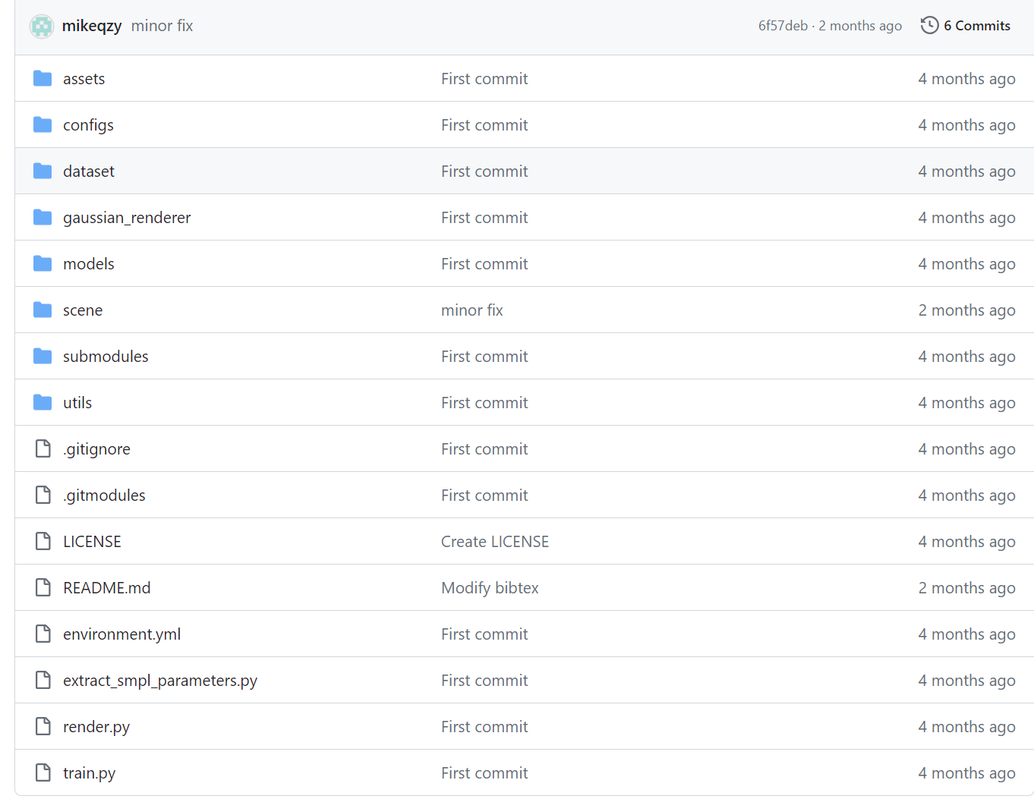







预处理得到标准空间下T字人物model

Slide 13
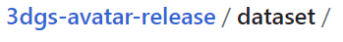
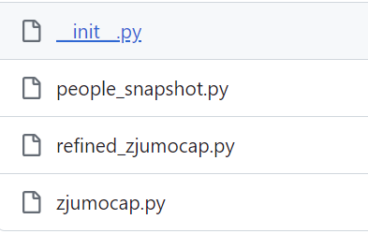
使用优化数据
没有经过额外的预优化或处理

Slide 14
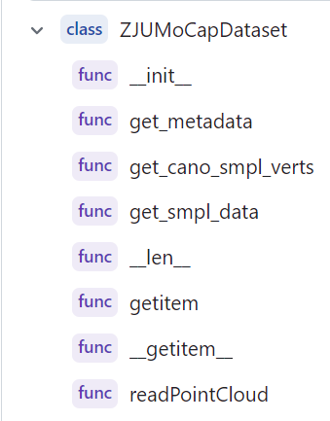
get_cano_smpl_verts
从A姿态到 T(星形)姿态
get_cano_smpl_verts 会计算和返回规范化的 SMPL 顶点数据。这些顶点数据会被存储在类的元数据 metadata 中
getitem
getitem 会使用这些存储在 metadata 中的顶点数据来计算姿态、关节位置和骨骼变换等信息，并最终生成每个样本。

Slide 15

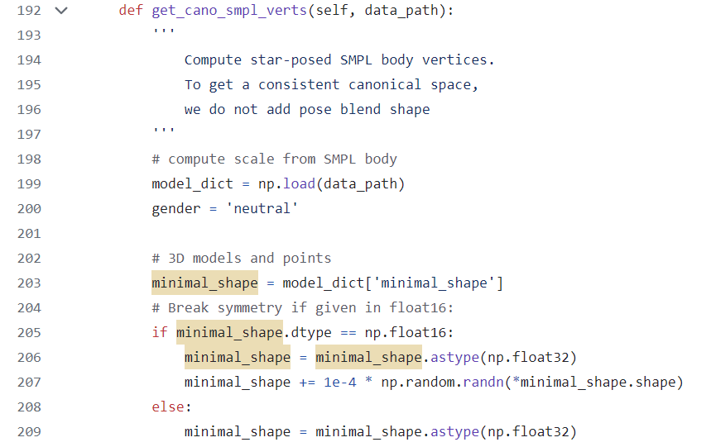

get_cano_smpl_verts
设置性别（此处设为中性）
处理最小化形状
加载了最小形状的数据 minimal_shape，它表示的是未穿衣服的SMPL模型的顶点位置
如果数据类型为 np.float16，则转换为 np.float32 并添加随机扰动以打破对称性

Slide 16

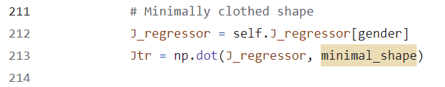
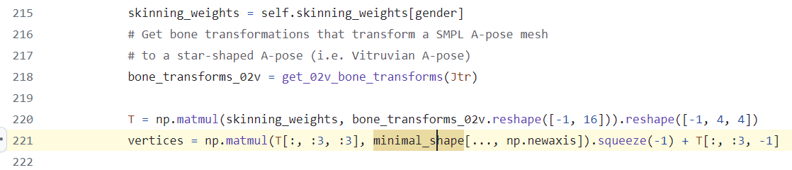


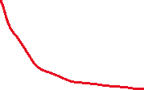
get_cano_smpl_verts
J_regressor 是一个线性回归矩阵，用于从顶点位置计算出关节位置 Jtr
计算从A姿态到 T(星形)姿态（Vitruvian A-pose）的骨骼变换
skinning_weights 是蒙皮权重。
bone_transforms_02v 是从关节位置计算得到的骨骼变换矩阵。
T 是一个4x4的变换矩阵，表示从A姿态到星形姿态的变换。

Slide 17
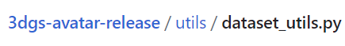
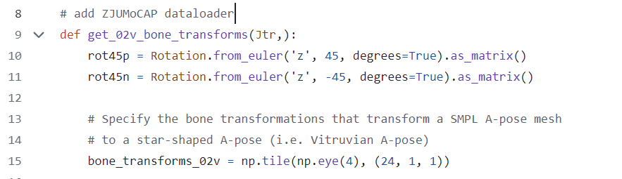
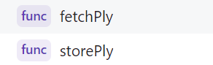
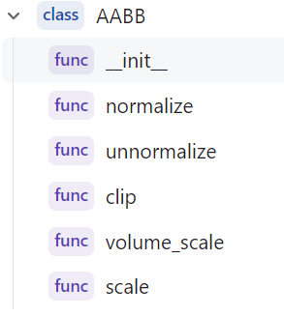
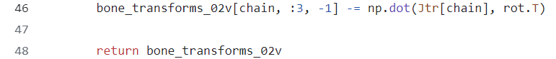

用于读取和存储点云数据
AABB class
骨骼变换矩阵，用于将SMPL A姿态网格转换为星形T姿态
用于处理和转换3D坐标的方法，如归一化、反归一化、裁剪。确保了在处理和优化点云数据时，能够正确地管理点的范围，并提供了必要的尺度转换。

Slide 18
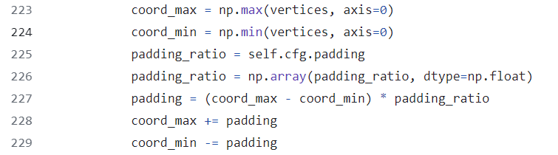
get_cano_smpl_verts
将骨骼变换应用到顶点位置上
将顶点位置乘以旋转矩阵 T[:, :3, :3]，然后加上平移向量 T[:, :3, -1]。这样就得到了在星形姿态下的顶点位置 vertices
为了保证顶点位置在一个合理的范围内，我们计算边界框并进行填充
计算顶点的最大小坐标

Slide 19
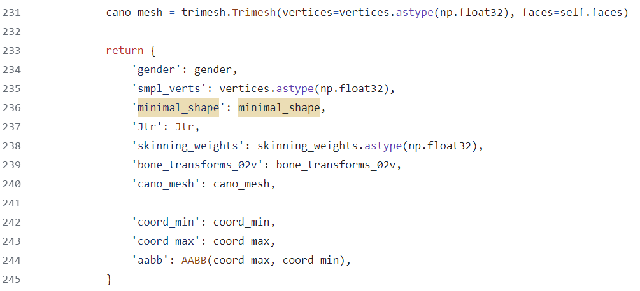
Summary
1. 处理最小化形状
2. 计算关节位置。
3. 计算骨骼变换矩阵。
4. 应用骨骼变换得到规范空间中的顶点位置。
5. 计算边界框并进行填充。
6. 生成规范空间中的三角网格。
使用 trimesh 库生成了一个三角网格 cano_mesh，并返回了所有相关的数据，包括顶点位置、最小形状、关节位置、蒙皮权重、骨骼变换、规范空间中的网格以及边界框

Slide 20

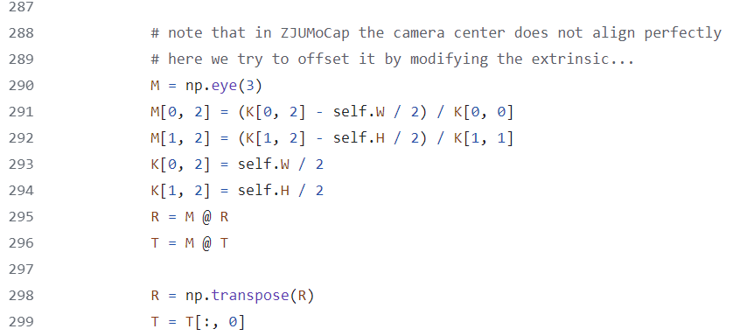
getitem
get_cano_smpl_verts 会计算和返回规范化的 SMPL 顶点数据。这些顶点数据会被存储在类的元数据 metadata 中
getitem 会使用这些存储在 metadata 中的顶点数据来计算姿态、关节位置和骨骼变换等信息，并最终生成每个样本
由于相机中心不完全对齐，修改外参以进行校正。
创建一个单位矩阵 M，用于校正相机中心。
调整旋转矩阵 R 和平移向量 T

Slide 21
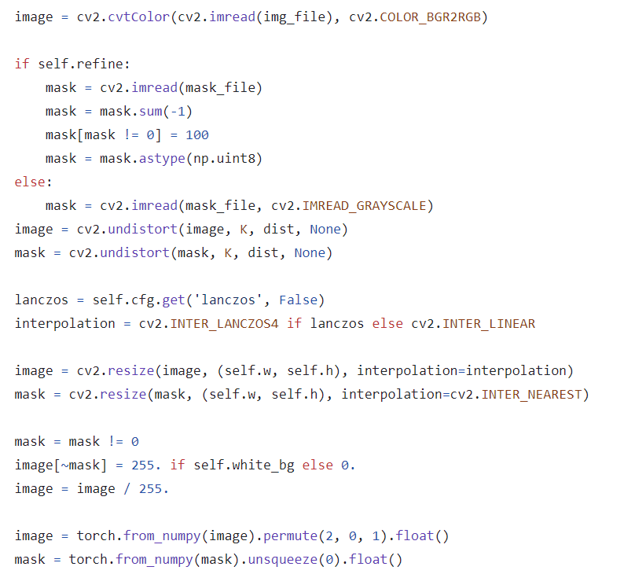
使用 OpenCV 加载图像并转换为 RGB 格式。
根据 self.refine 处理掩码。
使用相机内参 K 和畸变系数 dist 对图像和掩码进行去畸变处理。
根据配置使用 Lanczos 或线性插值法对图像和掩码进行调整大小。
将图像和掩码转换为 PyTorch 张量。

Slide 22


根据图像的新尺寸更新相机内参矩阵 K。
计算相机的视场角 FoV。
加载模型文件并提取姿态和形状信息。
计算姿态矩阵 pose_mat 和 pose_rot

Slide 23

获取姿态目录和关节位置。
计算中心化的最小形状，并根据中心点进行规范化。
计算骨骼变换矩阵

Slide 24

返回帧索引、相机索引、相机参数、视场角、图像、掩码、姿态、关节位置和骨骼变换。

Slide 25




Slide 26

将点云数据转换为高斯分布并进行初始化

Slide 27






Slide 28










更新高斯点的位置和旋转
SMPLNN 类使用了最邻近插值的方法来进行蒙皮权重的查询，这种方法直接根据最近的SMPL顶点来确定每个点的蒙皮权重。
适用于一些预处理步骤或简单的变形应用
SkinningField 类供了更为复杂和灵活的蒙皮权重计算方法，支持使用体素网格进行预计算和通过多层感知器（MLP）计算蒙皮权重
适用于需要处理大量点云数据和对精度要求较高的离线处理和渲染应用
pytorch3d.ops.knn_points 函数来找到最近的顶点

Slide 29



引用原版linear blend skinning
姿态校正和优化，用于3D人体模型的动画和变形处理。

Slide 30

GaussianConverter ，它结合了姿态校正、变形和纹理处理，用于处理3D高斯点云的变形和渲染。

Slide 31

3. CVPR2024
https://initialneil.github.io/SplattingAvatar

Slide 32


将高斯散点嵌入在三角网格上的混合3D表示

Slide 33

单眼图像，得到变形的SMPL-X
每个3D高斯散点嵌入在规范网格的一个三角形中

Slide 34


Phong shading定义了三角形内一点的位置和法线。
我们通过沿插值法线向量n的位移d来定义高斯散点的位置，即均值μ

Slide 35



Slide 36


Slide 37




Slide 38




2. 四元数插值
接下来，将旋转矩阵转换为四元数，并通过面积加权平均从周围邻近三角形计算每顶点四元数 𝑞𝑉
​
顶点 𝑉 的邻近三角形是指所有包含该顶点的三角形。在这些三角形中，每个三角形都有其对应的旋转四元数 q k；
每个三角形的面积 𝐴𝑘 作为权重，对这些四元数进行加权平均
​

Slide 39



3.

Slide 40




随机选择10,000对三角形索引和标准网格上的重心坐标进行初始化。
然后将重心坐标设置为嵌入的当前(u, v)，并将所有d初始化为零。根据嵌入点计算高斯分布的位置，我们根据它们的原版初始化高斯分布的其他属性。
先开始在表面，通过学习，接近原始形状，会嵌入

Slide 41



在一个复杂的三角网格中，点可能会从一个三角形跨越到多个相邻三角形。通过迭代过程，可以逐步找到点 𝑄 的最终位置

Slide 42


Slide 43


Slide 44




1. 初始化点 𝑃 和 𝑄
2. 检查 𝑄 是否在当前三角形 𝑘 内
3.如果 𝑄 不在当前三角形内计算 𝑃 和 𝑄 的交点 𝑃′
4.更新重心坐标增量
5. 使用新的三角形索引和更新后的重心坐标增调用 REEXPRESS 函数进行重心坐标的重表达

Slide 45



原3dgs密度优化

Slide 46


iPhone 13上保持了稳定的30 FPS

